Slide 1
NEGATIVNE POSLEDICE
TEHNOLOŠKOG RAZVOJA
Miloš Popara Pop
Ivan Vlahović Vlaha

Slide 2
Negativan uticaj na prirodu
Ubrzan tehnološki razvoj, težnja ka stvaranju profita i nekontrolisana eksploatacija prirodnih resursa tokom XX veka, u velikoj meri su ostavili negativne posledice na životnu sredinu.
U skladu sa tim zaštita životne sredine postaje jedan od najznačajnijih faktora daljeg tehnološkog razvoja.

Slide 3
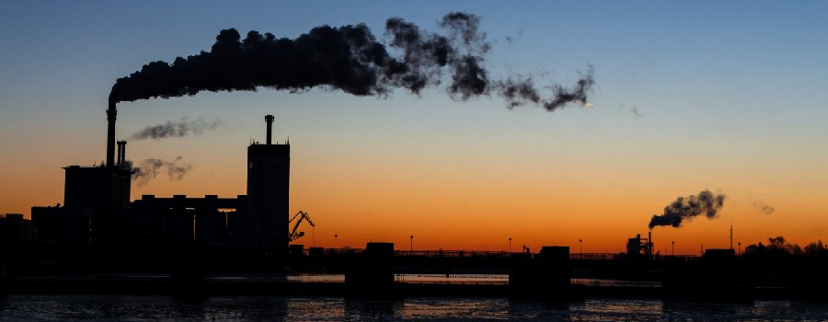
Zagadjenje
Kako se tehnologija razvija tako se I zagdnjenje povecava.
Sve je vise izduvnih gasova fabrika i vozila.
Zagadjuje se vode zbog stetnih supstanci koje se izlivaju iz fabrika u reke I slicno.
Sto je veca proizvodnja, kolicina resursa se smanjuje.

Slide 4
Mere zastite prirode:
Elektricni automobili
Elektricne cigarete
Solarni paneli
Filteri za preciscavanje vazduha…

Slide 5
Zdravlje
Puno vremena provedenog ispred ekrana i ostalih tehnoloskih uredjaja dovodi do raznih zdravstvenih problema, npr:
Problemi sa vidom
Lose drzanje/Problemi sa kicmom
Problemi sa spavanjem
Emocionalni problemi
Nedovoljna fizicka aktivnost

Slide 6
Socijalni
Losi medjuljudski odnosi zbog prekomerne upotrebe tehnoloskih uredjaja
Ugrosenost privatnosti
Internet nasilje (Cyber Bullying)
Depresija
Anksioznost

Slide 7
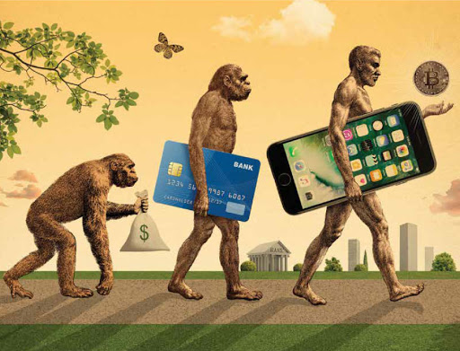
Kraj.

